Slide 1
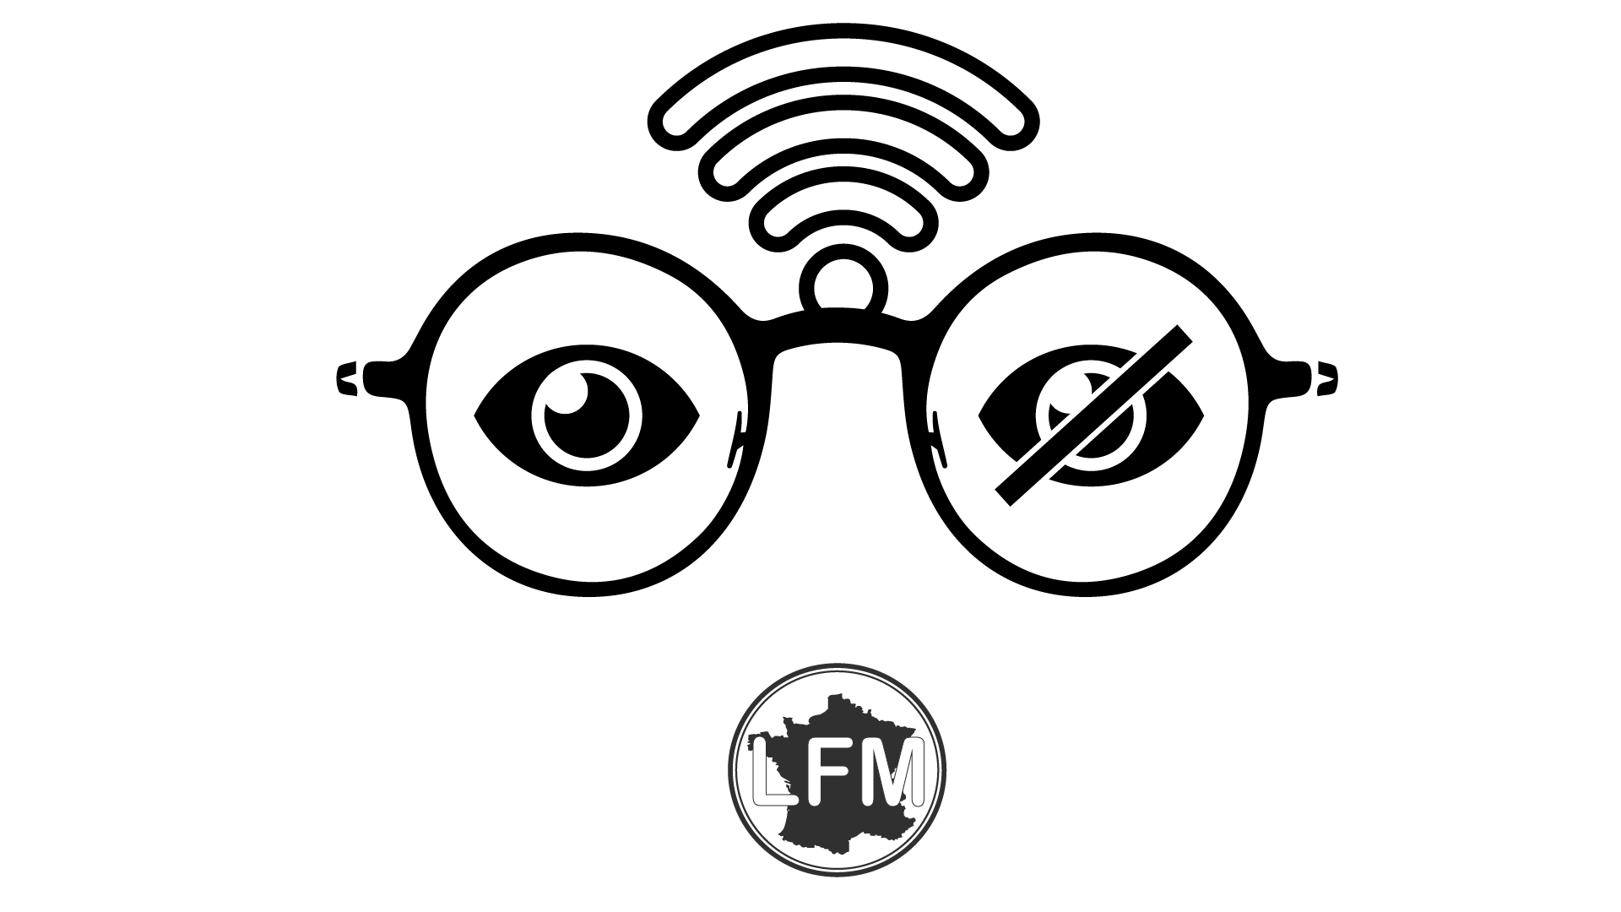
TPE: “The Blind Glasses”
RUIZ DE CHÁVEZ Natalia
TÉLLEZ Saïd
FRANCO Adrian
LUCIANI Sebastien

Slide 2
Sommaire
Introduction
Ø Thème et Problématique
Ø Nos Motivations
Parcours de recherche
Ø But du Projet
Ø Graphe des Interactions et Fonctions Contraintes
Le Système
Ø Les Composants du Système
Ø Ensemble des Connections Électriques
Ø La Programmation
Conclusion

Slide 3
Thème et problématique
Thème du TPE pour les élèves de Sciences de l’ingénieur:
« Transports et Transferts »
Problématique:
Comment faciliter le déplacement des handicapés visuels sans limiter aucune de leurs capacités?

Slide 4
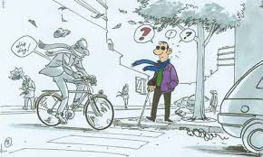
Nos motivations
Motivation principale: Aider les non voyants.
Motivations secondaires: Appliquer et adapter la technologie au personnes non voyantes.

Slide 5
Graphe des Interactions
Fonction principale: Avertir l’utilisateur de la présence d’obstacles.
Fonction contrainte 1: Obtenir une réponse rapide et précise.
Fonction contrainte 2: Système à simple utilisation.
Fonction contrainte 3: Être léger et confortable
Fonction contrainte 4: Pouvoir détecter une grande variété d’obstacles (dans différents angles et proximités).
Fonction contrainte 5: Résister aux températures extrêmes.

Slide 6
Fonctions | Définition | Critères | Niveaux d’appréciation | Flexibilité
Fonction principale | Avertir l’utilisateur de la présence d’obstacles. | Niveau sonore des alertes Alertes sous forme de vibrations | 60 dB à 70dB - de 5 cm(sans isoler les sons extérieurs) Détection d’1m (vers l’avant et aux cotés) | 1 1
FC1 | Obtenir une réponse rapide et précise. | Temps de réponse court | Maximum 0,08s | 0
FC2 | Système à simple utilisation. | Type d’avertissement clair (signal) | Intensité des vibrations et du niveau sonore en fonction de la position de l’obstacle. | 1

Slide 7
Fonctions | Définition | Critères | Niveaux d’appréciation | Flexibilité
FC3 | Être léger et confortable | Poids Nombre de composants limité (3) | Masse totale (Casque, ceinture et sac à dos): 1kg (900 g sac+ceinture et 600 g le casque) | 1
FC4 | Pouvoir détecter une grande variété d’obstacles (dans différents angles et proximités). | Types d’obstacles | Liquides (devant, au sol) et solides | 2
FC5 | Résister aux conditions climatiques Environnement | Type de protection IP | Plastique, IP43 / IP53 / IP54 | 1

Slide 8
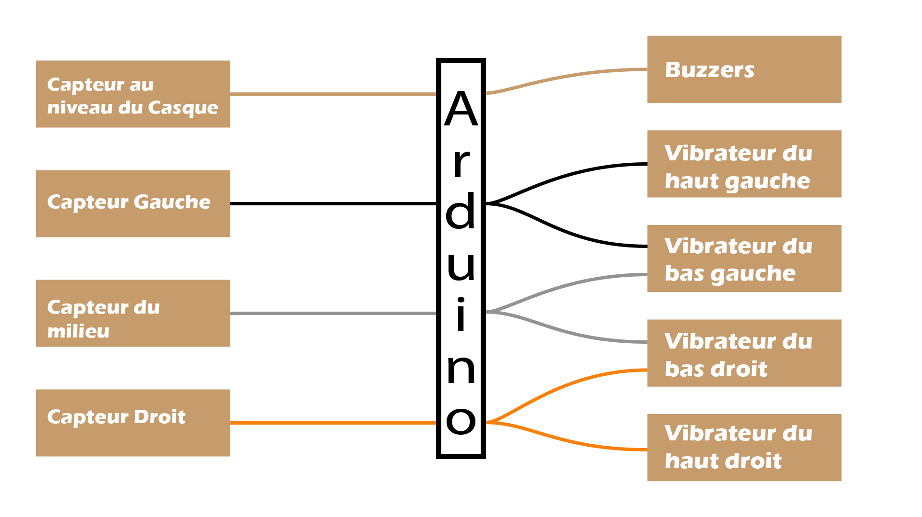
La Communication entre les composants

Slide 9
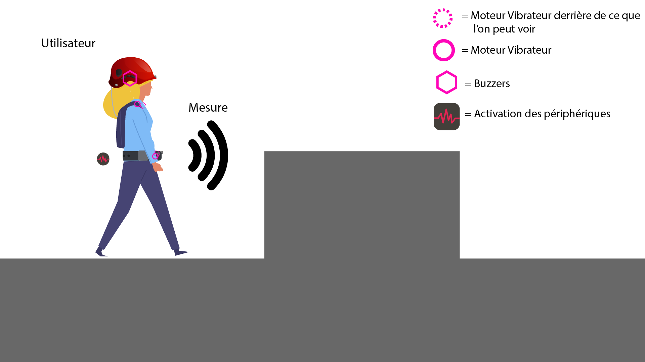
Fonctionnement

Slide 11
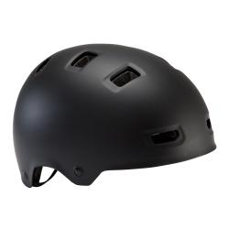
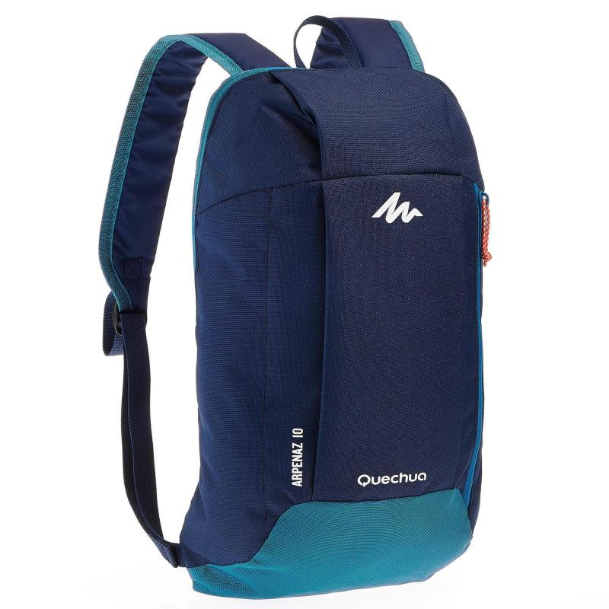
Les composants du système
Microcontrôleur
Câblage
E / S
Support physique
Boîtes de connections

Slide 12
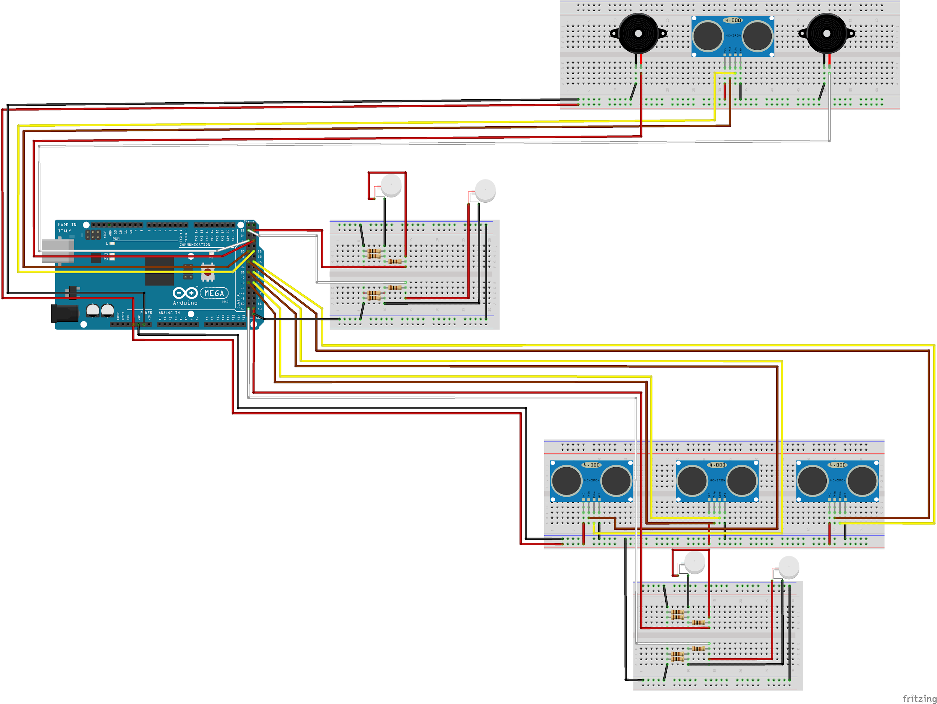
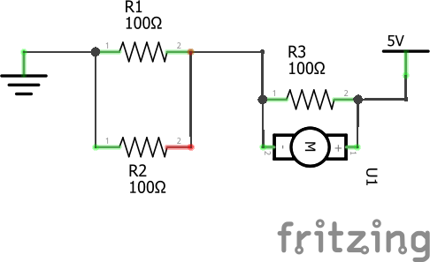
Connections et circuits électriques

Slide 13
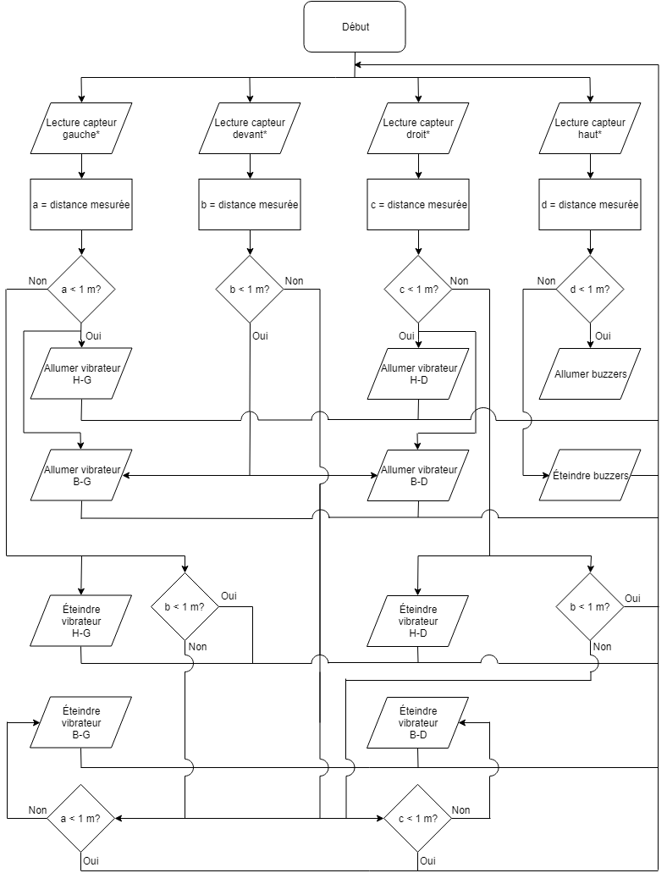
La
Programmation

Slide 14
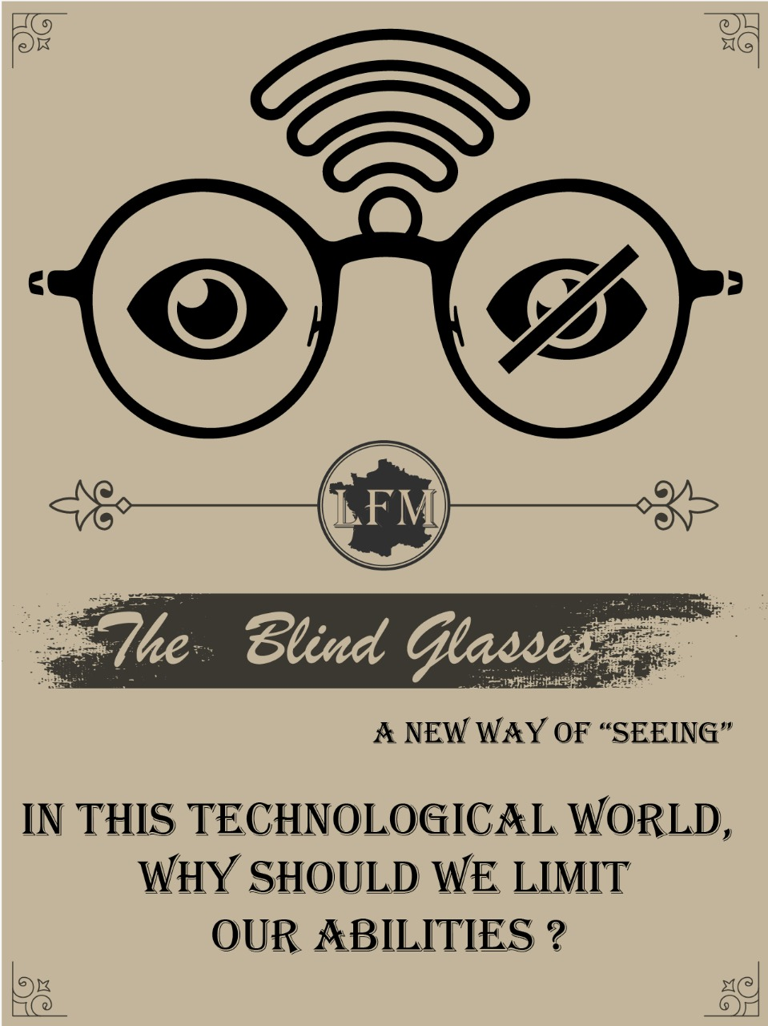
Conclusion

Slide 16
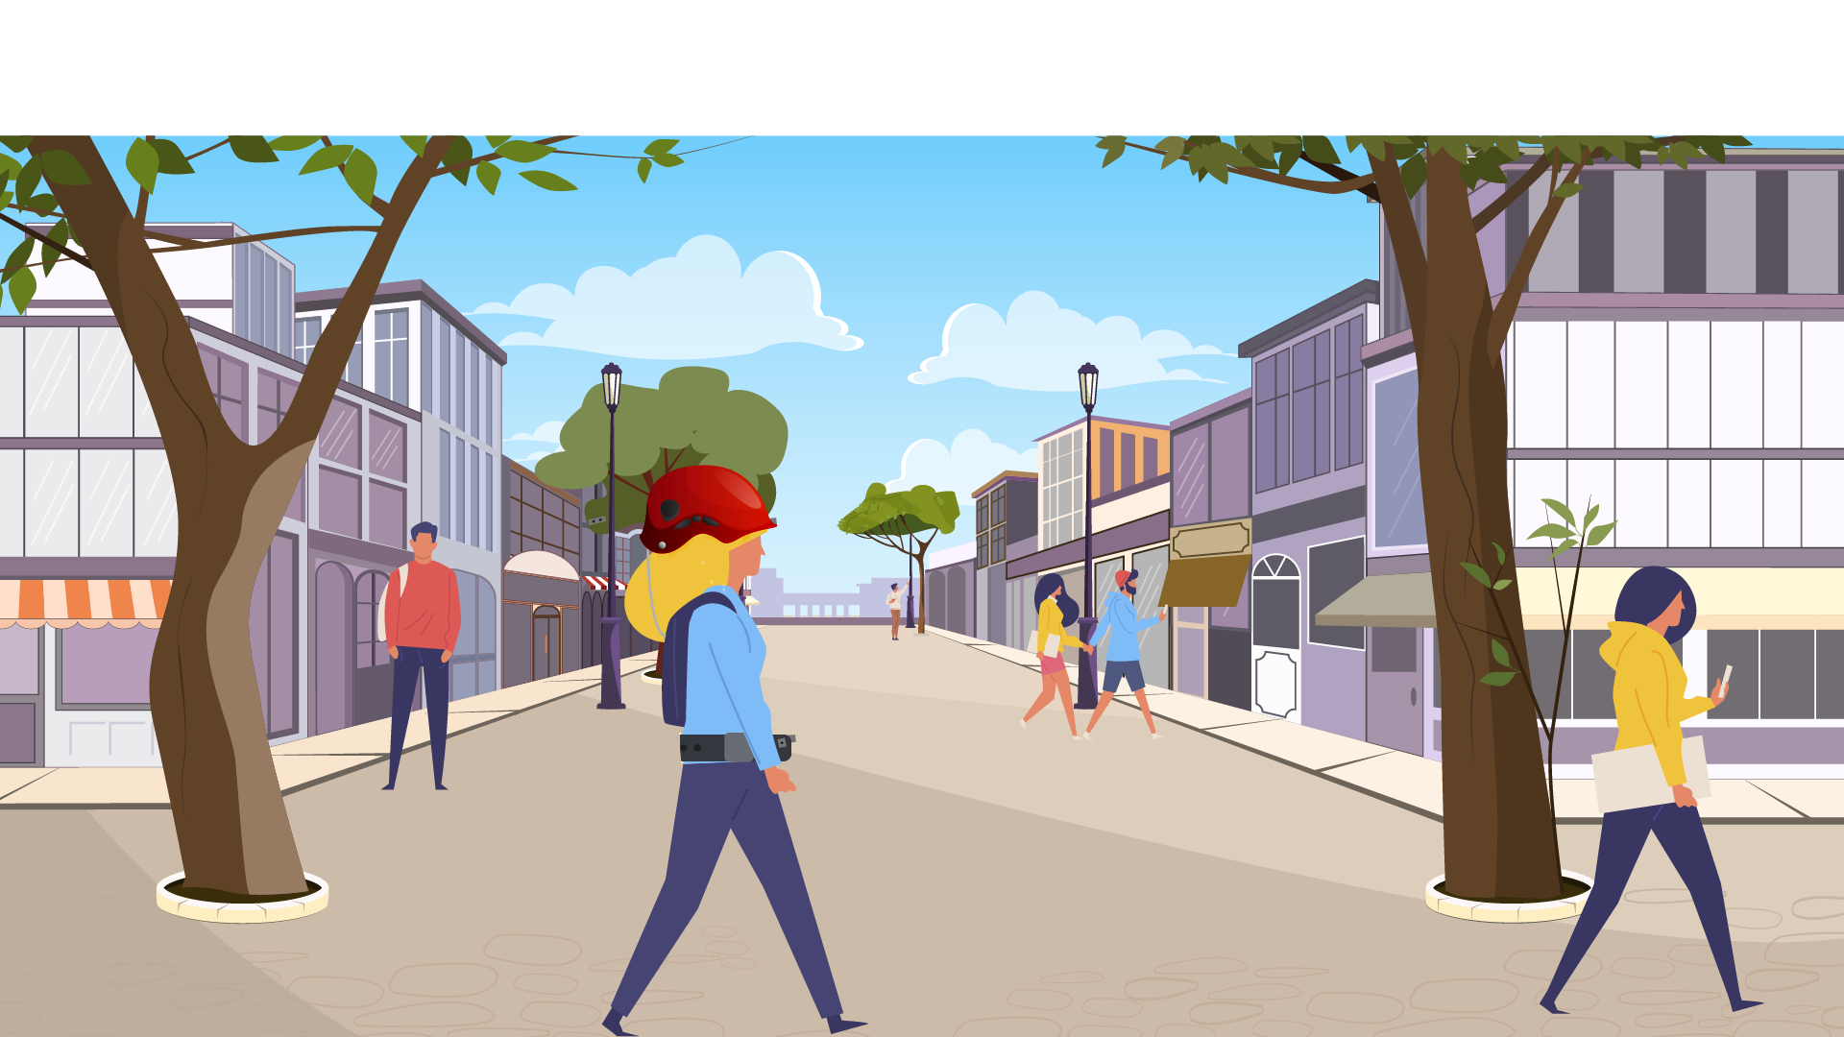
Merci pour votre attention

